Slide 1

Elaboración de materiales multimedia

Slide 2


Materiales multimedia
Son aquellos que permiten integrar de forma coherente diferentes códigos de información: texto, imagen, animación y sonido.

Slide 3
Objetivos
Describir y saber implementar las diferentes fases y subfases en el diseño y producción de materiales educativos de carácter multimedia.
Conocer y valorar los procedimientos básicos para planificar la elaboración de materiales didácticos de carácter audiovisual o informático, especialmente la realización del guión multimedia.
Saber llevar a cabo la producción de un material educativo multimedia, así como ser capaz de elaborar una guía didáctica para orientar su uso educativo.
Valorar la importancia del trabajo colaborativo en equipo para el desarrollo y realización de materiales educativos multimedia.

Slide 4

Elementos
Texto |  | Animación
Archivos de sonido/audio |  | Video
Imagen |  | Interactividad

Slide 5

Tipos de multimedia
Se pueden clasificar de acuerdo a la finalidad de la información, o también, al medio en el cual serán publicadas.
Multimedia educativa: se fundamenta en un desarrollo navegable que permite cierta libertad de moverse sobre el aplicativo.

Slide 6

Tipos de multimedia
Multimedia publicitaria: es el uso de diferentes medios enfocado a una campaña publicitaria y como elemento destacado las redes sociales como herramienta de difusión viral.

Slide 7
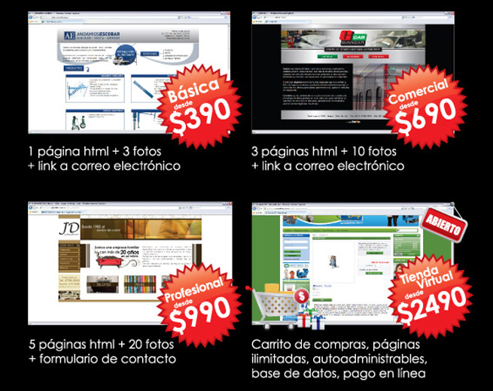


Tipos de multimedia
Multimedia comercial: en este tipo de multimedia encontramos una gran variedad de productos, tales como:
Bases de datos (DB),
promociones,
catálogos,
simuladores,
páginas web,
publicidad,
entre otros,
De alguna forma este tipo de multimedia está directamente relacionada con el aprendizaje electrónico.
Todo este material se presenta en forma digital, interactivo y su funcionalidad principal es la de convencer a un posible comprador o cliente de adquirir un servicio o producto.

Slide 8

Tipos de multimedia
Multimedia informativa: está relacionada con los elementos multimediales que brindan información, tales como:
noticias
prensa
revistas
televisión
diarios
se mantiene actualizada al momento de los hechos, su valor informativo es primordial para conocer hechos antes que los medios de comunicación tradicionales.

Slide 9

Hay dos categorías de multimedia
Multimedia lineal
El contenido lineal avanza sin que el usuario tenga control sobre la navegación.
Ejemplos: un video, una película de cine.

Slide 10
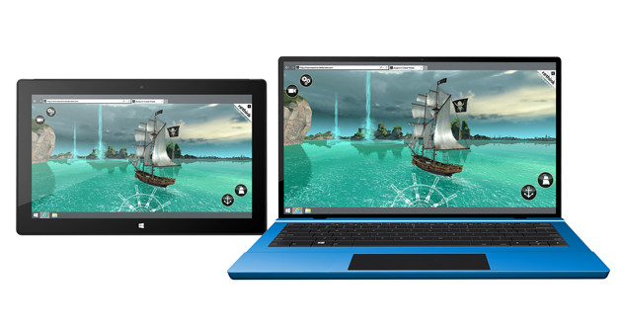
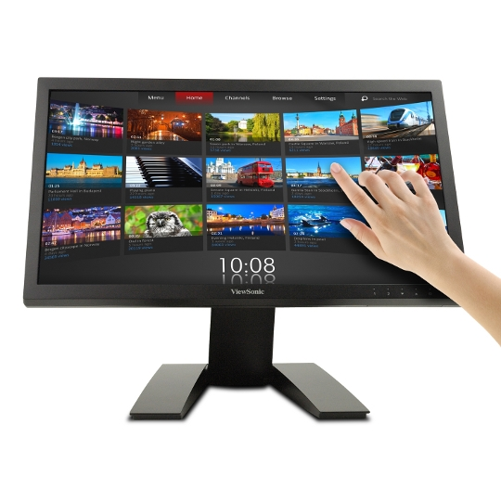
Hay dos categorías de multimedia
Multimedia interactiva
El contenido no lineal le ofrece al usuario la interactividad necesaria para controlar el progreso de la presentación.
Ejemplos: videojuegos, pantalla táctil, etc.

Slide 11

Hay dos categorías de multimedia
Hipermedia
Cuando se le permite al usuario tener mayor control de la aplicación mediante un sistema de navegación.
Ejemplos: World Wide Web, las películas almacenadas en un DVD, presentaciones en PowerPoint o en Flash, o productos informáticos similares.

Slide 12
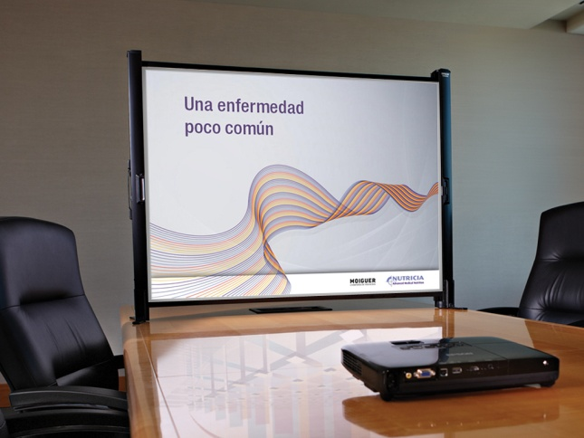
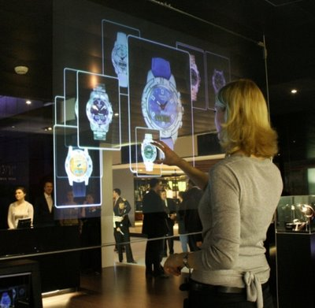
Las presentaciones multimedia pueden verse:
en un escenario,
proyectarse,
transmitirse (en vivo o grabada),
reproducirse localmente en un dispositivo por medio de un reproductor multimedia.

Slide 13
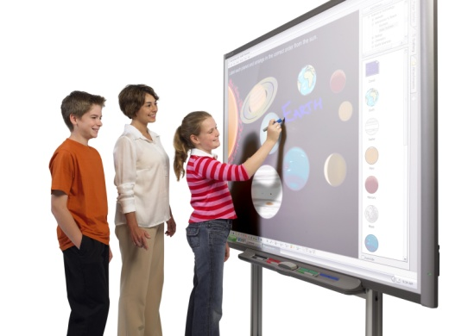

Criterios de una buena presentación multimedia
Ver ¿Qué‘?, ¿A quién?, ¿Para qué?
Buena visibilidad de los contenidos.
Esquematización.
Complementariedad de los medios.
Evitar la sobrecarga cognitiva.
Resaltar los elementos fundamentales.
Buscar la interacción y participación de la audiencia.

Slide 14
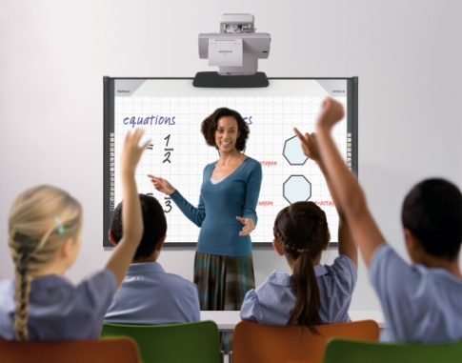
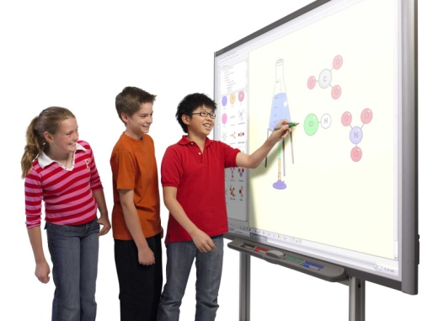

Ventajas en la educación
Las imágenes, los esquemas y demás elementos audiovisuales atraen la atención de los estudiantes.
Constituyen un medio idóneo.
Los elementos gráficos y textuales de las transparencias informatizas, ayudan al profesor a que su clase sea dinámica.
Se pueden emplear con cualquier tema y nivel educativo.
El control de la proyección resulta sencillo.
La elaboración de transparencias informáticas resulta sencilla.

Slide 15
Desventajas en la educación
Distracción. Los alumnos se dedican a jugar en vez de trabajar.
Ansiedad. La continua interacción ante el ordenador puede provocar ansiedad en los estudiantes.
Aprendizajes incompletos y superficiales. La libre interacción de los alumnos con estos materiales a menudo proporciona aprendizajes incompletos con visiones de la realidad simplistas y poco profundas.

Slide 16
Desventajas en la educación
Desorientación informativa. Muchos estudiantes se pierden en los hipertextos y la atomización de la información les dificulta obtener las visiones globales.
Aislamiento. Los materiales didácticos multimedia permiten al alumno aprender solo, hasta le animan a hacerlo, pero este trabajo individual, en exceso, puede acarrear problemas de sociabilidad.
Cansancio visual y otros problemas físicos. Un exceso de tiempo trabajando ante el ordenador o malas posturas pueden provocar diversas dolencias.

Slide 17
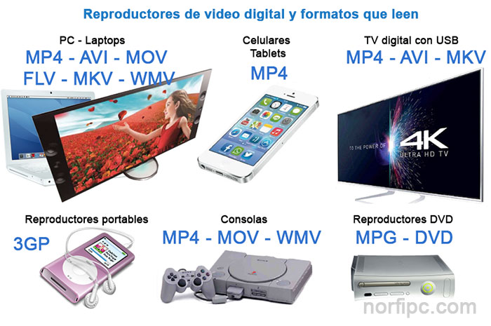
720*480
1080 * 720

Slide 18


TIPOS DE EXTENSIONES
COMPRIMIDOS: almacenamiento de información ya que hacen que esta ocupe el menor espacio posible y que se puedan reunir muchos ficheros en uno sólo
.RAR: archivo compactado con la aplicación WinRAR y extraíble con la misma
.ZIP: archivo compactado con la aplicación WinZip y extraíble con esta aplicación.
ejecutables: realizan una acción .exe

Slide 19

TIPOS DE EXTENSIONES
DE AUDIO: Los archivos de audio son todos los que contienen sonidos (no solo música).
.CDA: pista de audio digital de un Cd de música. Haciendo clic sobre él se lanza el Reproductor de CDs de Windows.
.MID: archivo de música MIDI (Interfase Digital de 4
Instrumento Musical)

Slide 20

TIPOS DE EXTENSIONES
.MP3: archivo de audio comprimido bajo norma MPEG. Se ejecuta con aplicaciones como Winamp
.WAV: sonido de onda de Windows, se puede abrir con la Grabadora de Sonidos de Windows.
.RA: archivo de sonido Real Audio. Se ejecuta con la aplicación Real Player.

Slide 21
TIPOS DE EXTENSIONES
DE VIDEO: Los formatos de video no sólo contienen imágenes sino también el sonido que las acompaña.
.ASF, .LSF, .ASX: Archivo de secuencias de audio o video, se abre con el Reproductor Multimedia de Windows.
.AVI: archivo de película de video de Microsoft Windows. Se abre con el Reproductor Multimedia de Windows.

Slide 22
TIPOS DE EXTENSIONES
.MPA, .M1V, .MPG, .MPE, .MPEG: archivo de video comprimido bajo norma MPEG. Se ejecuta con el Reproductor Multimedia de Windows, o con reproductores comerciales como el Xing MPEG Player.
.MOV, .QT: archivo de video en formato de Quicktime. Se ejecuta con la aplicación Quicktime Player.

Slide 23

TIPOS DE EXTENSIONES
.RM, .RAM, .RV: archivo de video en formato propietario de Real Video. Se ejecuta con Real Player.
.DiVX: archivo de video en formato DiVX:) conocido como el MP3 del video ya que permite niveles muy altos de compresión

Slide 24
TIPOS DE EXTENSIONES
DE IMÁGENES : Poco hay que decir de las imágenes y de sus formatos salvo que cada uno utiliza un método de representación.
.BMP: archivo de mapa de bits de Windows. Se ve con accesorio de Microsoft Paint o con ACDSee. archivo de diseño de la aplicación Corel Draw. Se ejecuta con la misma aplicación.
.GIF: uno de los dos formatos de archivo de gráficos preferido en la Web (el otro es .JPG). Comprimido al igual que los .JPG, por otro sistema llamado LZW.

Slide 25

TIPOS DE EXTENSIONES
DE PROGRAMAS La mayoría de los programas tienen formatos de archivo propios para utilizarlos en distintas funciones.
POWERPOINT: PPS (Presentación); .PPT (Presentación)

Slide 26


WORD: .DOC, .DOT (Plantilla de Microsoft Word);
EXCEL: .XLS (Hoja de cálculo), .CSV (Archivo de valores separados por comas);
.XLK (Archivo de copia de seguridad); .XLM (Macro); MSN MESSENGER .CTT (Lista de contactos)
.pdf archivo de adobe
.psd archivos de photoshop

Slide 27
Servicios para alojar archivos
Servicios para alojar archivos Videos
Youtube www.Youtube.com
Vimeo www.vimeo.com
Daylimotion http://www.dailymotion.com/ar
Audios
Soundcloud https://soundcloud.com/
Goear www.goear.com
Imágenes
Google Drive https://drive.google.com/
Picasaweb https://picasaweb.google.com/home
Flickr www.flickr.com
Presentaciones y documentos word y PDF
Slideshare www.slideshare.net
Scribd www.scribd.com
Discos virtuales para archivos de más de 15 megas
Dropbox www.dropbox.com
Drive https://drive.google.com/

